Slide 1

Web后端开发

Slide 2
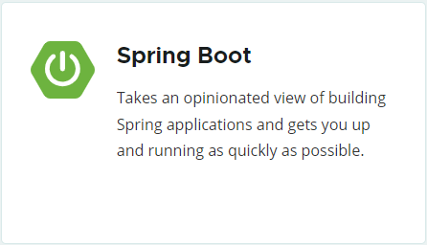
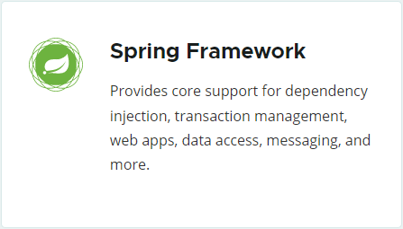
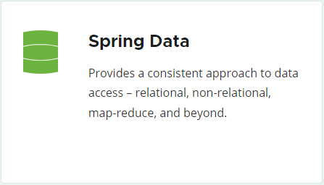
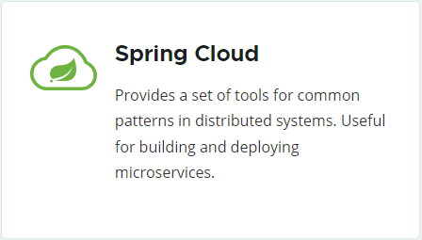
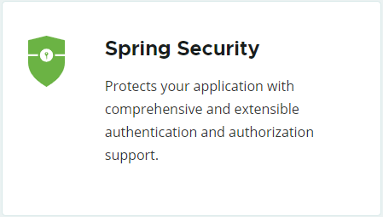
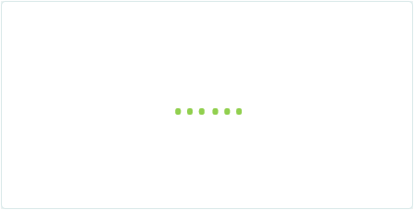
Spring
官网：spring.io
Spring发展到今天已经形成了一种开发生态圈，Spring提供了若干个子项目，每个项目用于完成特定的功能。
Spring全家桶

Slide 3
Spring
官网：spring.io
Spring发展到今天已经形成了一种开发生态圈，Spring提供了若干个子项目，每个项目用于完成特定的功能。

Slide 4


Spring
配置繁琐
入门难度大
简化配置
快速开发

Slide 5
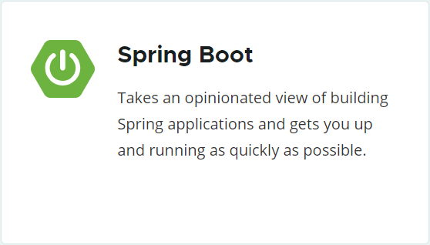
SpringBoot
Spring Boot 可以帮助我们非常快速的构建应用程序、简化开发、提高效率 。

Slide 6




Slide 7
SpringBootWeb入门
HTTP协议
Web服务器-Tomcat

Slide 8
SpringBootWeb入门
HTTP协议
Web服务器-Tomcat

Slide 9
SpringBootWeb入门
01

Slide 10

SpringBootWeb快速入门
需求：使用 SpringBoot 开发一个web应用，浏览器发起请求 /hello后，给浏览器返回字符串 "Hello World ~"。
http://localhost:8080/hello
"Hello World ~"

Slide 11
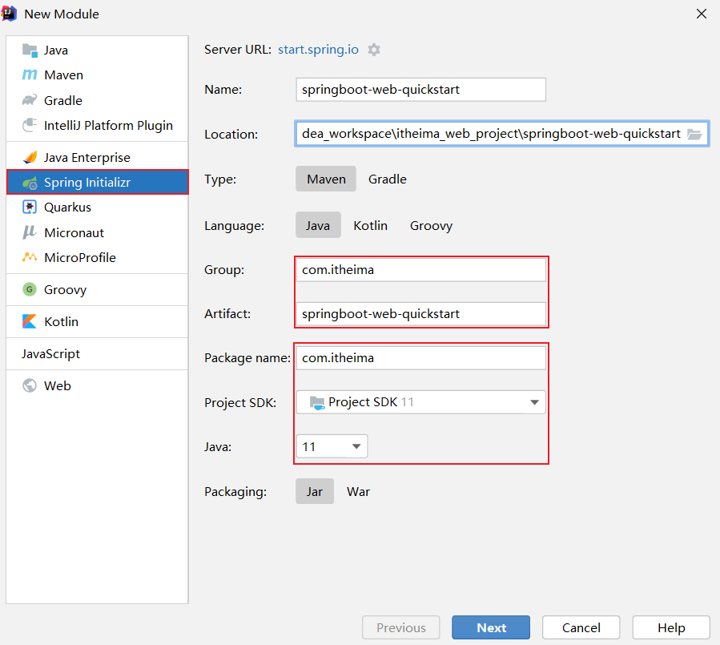
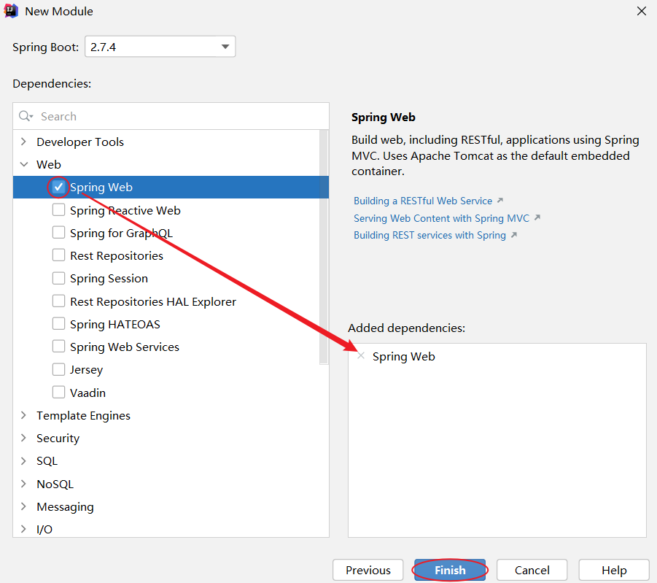
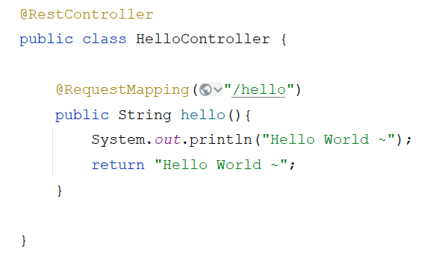
SpringBootWeb快速入门
①. 创建springboot工程，并勾选web开发相关依赖。
②. 定义HelloController类，添加方法 hello，并添加注解。
③. 运行测试

Slide 12
SpringBootWeb快速入门
①. 创建springboot工程，填写模块信息，并勾选web开发相关依赖。

Slide 13
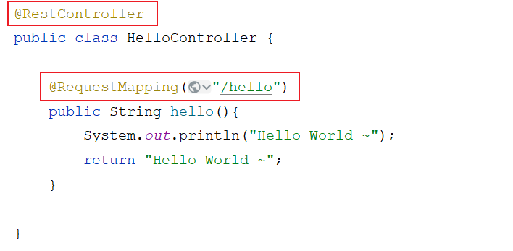
SpringBootWeb快速入门
②. 创建请求处理类HelloController，添加请求处理方法 hello，并添加注解。

Slide 14
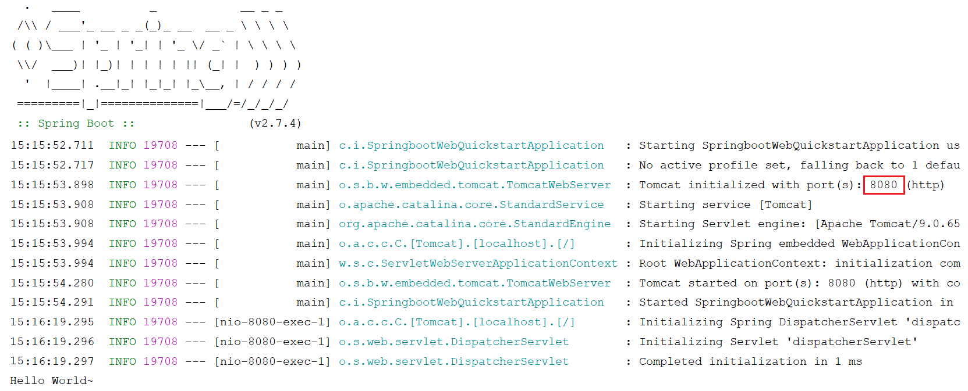
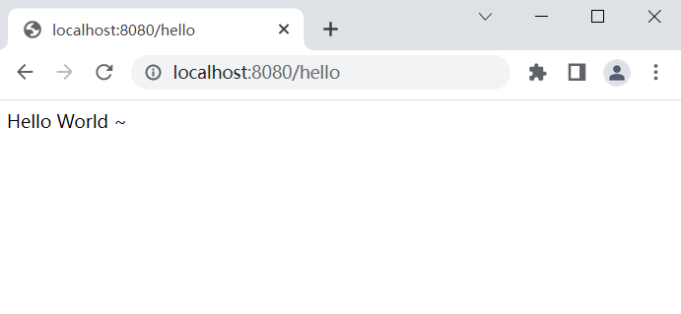
SpringBootWeb快速入门
③. 运行启动类，打开浏览器测试。

Slide 15
SpringBootWeb入门
HTTP协议
Web服务器-Tomcat

Slide 16
HTTP协议
02
HTTP-概述
HTTP-请求协议
HTTP-响应协议
HTTP-协议解析

Slide 17
HTTP协议
02
HTTP-概述
HTTP-请求协议
HTTP-响应协议
HTTP-协议解析

Slide 18






HTTP
概念：Hyper Text Transfer Protocol，超文本传输协议，规定了浏览器和服务器之间数据传输的规则。
请求
HTTP协议
响应数据
响应
请求数据
特点：
基于TCP协议：面向连接，安全
基于请求-响应模型的：一次请求对应一次响应
HTTP协议是无状态的协议：对于事务处理没有记忆能力。每次请求-响应都是独立的。
缺点：多次请求间不能共享数据。
优点：速度快

Slide 19
HTTP协议
02
HTTP-概述
HTTP-请求协议
HTTP-响应协议
HTTP-协议解析

Slide 20
HTTP
概念：Hyper Text Transfer Protocol，超文本传输协议，规定了浏览器和服务器之间数据传输的规则。
请求
HTTP协议
响应数据
响应
请求数据

Slide 21
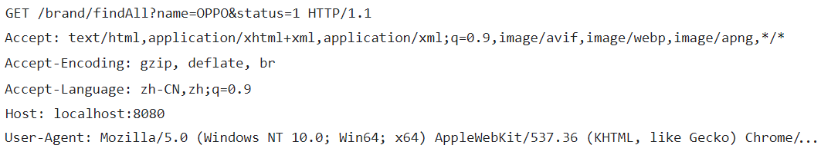
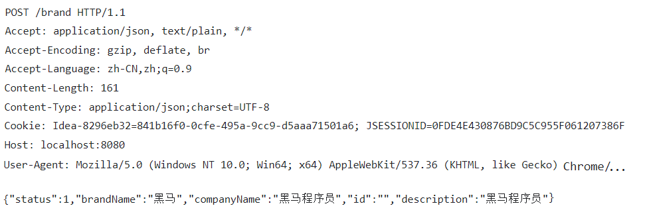
HTTP-请求数据格式
请求行：请求数据第一行
(请求方式、资源路径、协议)
请求头：第二行开始，格式key：value
请求数据

Slide 22
HTTP-请求数据格式
Host | 请求的主机名
User-Agent | 浏览器版本，例如Chrome浏览器的标识类似Mozilla/5.0 ... Chrome/79，IE浏览器的标识类似Mozilla/5.0 (Windows NT ...) like Gecko
Accept | 表示浏览器能接收的资源类型，如text/*，image/*或者*/*表示所有；
Accept-Language | 表示浏览器偏好的语言，服务器可以据此返回不同语言的网页；
Accept-Encoding | 表示浏览器可以支持的压缩类型，例如gzip, deflate等。
Content-Type | 请求主体的数据类型。
Content-Length | 请求主体的大小（单位：字节）。

Slide 23
HTTP-请求数据格式
请求行：请求数据第一行
(请求方式、资源路径、协议)
请求头：第二行开始，格式key：value
请求数据
请求体：POST请求，存放请求参数
请求方式-GET: 请求参数在请求行中，没有请求体，如：/brand/findAll?name=OPPO&status=1。GET请求大小是有限制的。
请求方式-POST: 请求参数在请求体中，POST请求大小是没有限制的。

Slide 24
HTTP协议
02
HTTP-概述
HTTP-请求协议
HTTP-响应协议
HTTP-协议解析

Slide 25
HTTP
概念：Hyper Text Transfer Protocol，超文本传输协议，规定了浏览器和服务器之间数据传输的规则。
请求
HTTP协议
响应数据
响应
请求数据

Slide 26
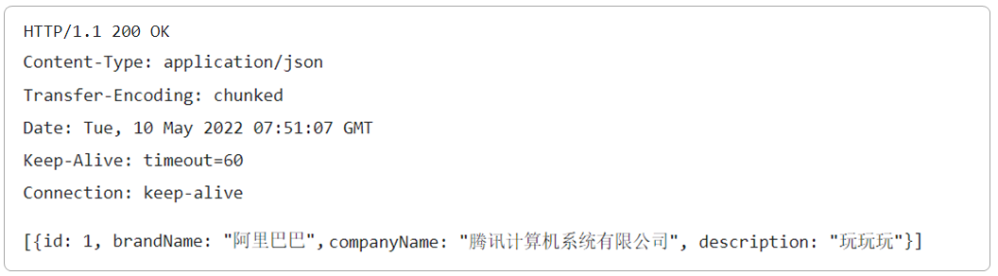
请求响应介绍-HTTP响应格式
响应行：响应数据第一行(协议、状态码、描述)
响应头：第二行开始，格式key：value
响应数据
响应体：最后一部分，存放响应数据

Slide 27
请求响应介绍-HTTP响应格式
1xx | 响应中-临时状态码，表示请求已经接收，告诉客户端应该继续请求或者如果它已经完成则忽略它。
2xx | 成功-表示请求已经被成功接收，处理已完成。
3xx | 重定向-重定向到其他地方；让客户端再发起一次请求以完成整个处理。
4xx | 客户端错误-处理发生错误，责任在客户端。如: 请求了不存在的资源、客户端未被授权、禁止访问等。
5xx | 服务器错误-处理发生错误，责任在服务端。如：程序抛出异常等。
A
3xx (B)
重定向
Content-Type | 表示该响应内容的类型，例如text/html，application/json。
Content-Length | 表示该响应内容的长度（字节数）。
Content-Encoding | 表示该响应压缩算法，例如gzip。
Cache-Control | 指示客户端应如何缓存，例如max-age=300表示可以最多缓存300秒。
Set-Cookie | 告诉浏览器为当前页面所在的域设置cookie。
B

Slide 28
请求响应介绍-HTTP响应格式
响应行：响应数据第一行(协议、状态码、描述)
响应头：第二行开始，格式key：value
响应数据
响应体：最后一部分，存放响应数据
200 | 客户端请求成功。
404 | 请求资源不存在，般是URL输入有误，或者网站资源被删除了。
500 | 服务器发生不可预期的错误。

Slide 29
HTTP协议
02
HTTP-概述
HTTP-请求协议
HTTP-响应协议
HTTP-协议解析

Slide 30





HTTP-协议解析
概念：Hyper Text Transfer Protocol，超文本传输协议，规定了浏览器和服务器之间数据传输的规则。
请求
HTTP协议
响应数据
响应
请求数据

Slide 31

Web 服务器
Web服务器是一个软件程序，对HTTP协议的操作进行封装，使得程序员不必直接对协议进行操作，让Web开发更加便捷。主要功能是 "提供网上信息浏览服务" 。
请求
HTTP协议
响应

Slide 32
Web服务器-Tomcat
03
简介
基本使用
入门程序解析

Slide 33
Web服务器-Tomcat
03
简介
基本使用
入门程序解析

Slide 34
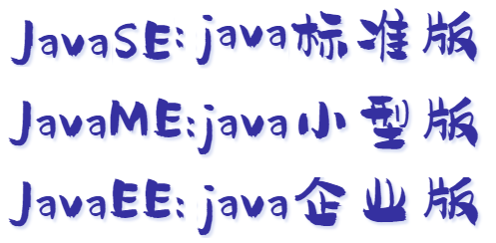
Tomcat
Tomcat
概念： Tomcat是Apache 软件基金会一个核心项目，是一个开源免费的轻量级Web服务器，支持Servlet/JSP少量JavaEE规范。
JavaEE：Java Enterprise Edition，Java企业版。指Java企业级开发的技术规范总和。包含13项技术规范：JDBC、JNDI、EJB、RMI、JSP、Servlet、XML、JMS、Java IDL、JTS、JTA、JavaMail、JAF
Tomcat 也被称为 Web容器、Servlet容器。Servlet程序需要依赖于 Tomcat才能运行
官网：https://tomcat.apache.org/

Slide 35
Web服务器
Tomcat
对HTTP协议操作进行封装，简化web程序开发。
部署web项目，对外提供网上信息浏览服务。
一个轻量级的web服务器，支持servlet、jsp等少量javaEE规范。
也被称为web容器、servlet容器。

Slide 36
Web服务器-Tomcat
03
简介
基本使用
入门程序解析

Slide 37
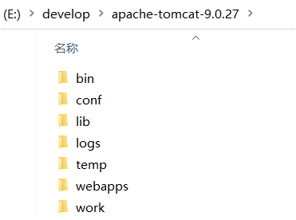
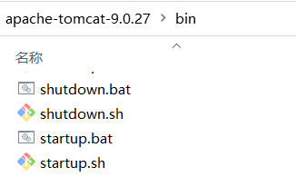
Tomcat-基本使用
下载：官网下载，地址 https://tomcat.apache.org/download-90.cgi
安装：绿色版，直接解压即可
卸载：直接删除目录即可
启动：双击：bin\startup.bat
控制台中文乱码：修改conf/ logging.properties
关闭：
直接×掉运行窗口：强制关闭
bin\shutdown.bat：正常关闭
Ctrl+C：正常关闭
可执行文件
配置文件
Tomcat依赖的jar包
日志文件
临时文件
应用发布目录
工作目录

Slide 38
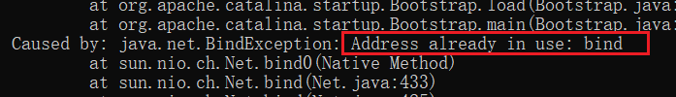
Tomcat-基本使用
常见问题
启动窗口一闪而过：检查JAVA_HOME环境变量是否正确配置
端口号冲突：找到对应程序，将其关闭掉

Slide 39
Tomcat-基本使用
配置Tomcat端口号（conf/server.xml）
注意事项
HTTP协议默认端口号为80，如果将Tomcat端口号改为80，则将来访问Tomcat时，将不用输入端口号 。

Slide 40
Tomcat-基本使用
Tomcat 部署项目：
将项目放置到 webapps 目录下， 即部署完成

Slide 41
基本使用
安装
卸载
启动：bin/startup.bat
停止：bin/shutdown.bat
部署：应用复制到webapps目录

Slide 42
Web服务器-Tomcat
03
简介
基本使用
入门程序解析

Slide 43
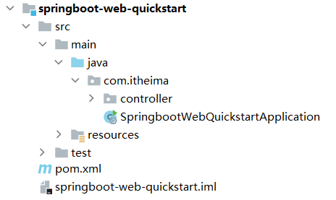
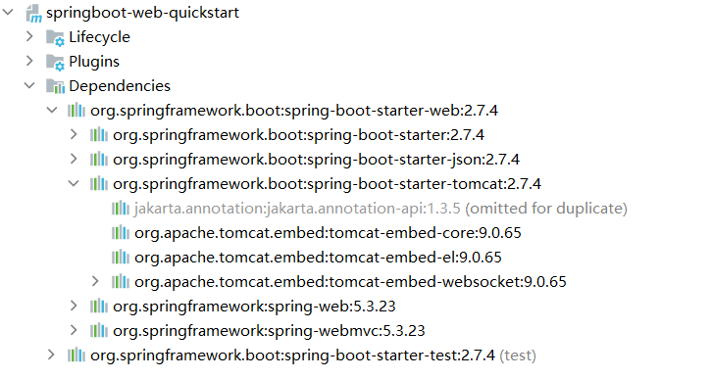


SpringBootWeb-入门程序解析
起步依赖：
spring-boot-starter-web：包含了web应用开发所需要的常见依赖。
spring-boot-starter-test：包含了单元测试所需要的常见依赖。
官方提供的starter：https://docs.spring.io/spring-boot/docs/2.7.4/reference/htmlsingle/#using.build-systems.starters

Slide 44
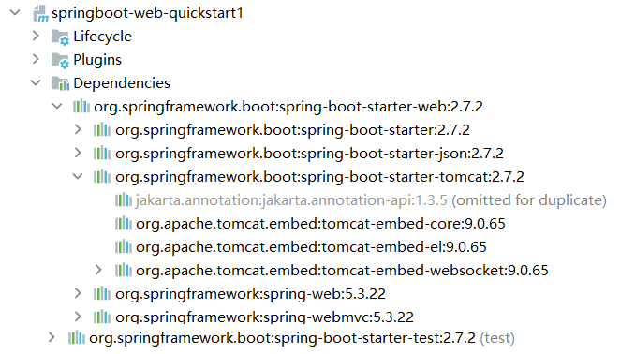
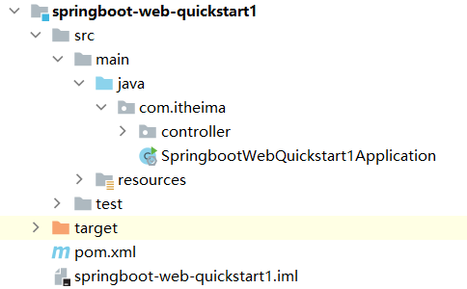
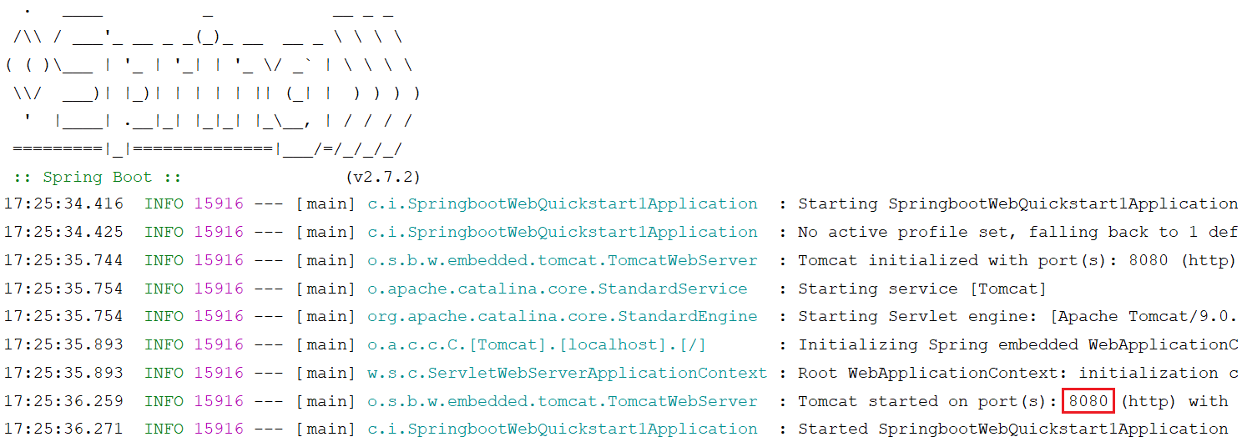
SpringBootWeb-入门程序解析
运行
内嵌Tomcat

Slide 45
起步依赖
内嵌Tomcat服务器
spring-boot-starter-web
spring-boot-starter-test
基于Springboot开发的web应用程序，内置了tomcat服务器，当启动类运行时，会自动启动内嵌的tomcat服务器。

